Slide 1



Slide 2

Модуль 7: ЕКСТРЕМАЛЬНІ СИТУАЦІЇ
Ненасильницьке спілкування

Slide 3
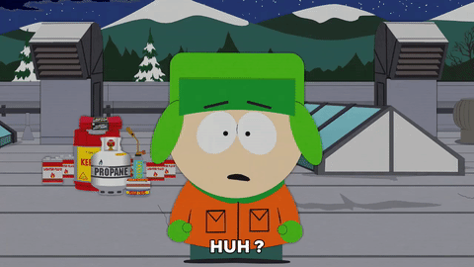
“СТАЛОСЬ ЖАХЛИВЕ НЕПОРОЗУМІННЯ”
БАГАТО КОНФЛІКТІВ СТАЄТЬСЯ ЧЕРЕЗ ТЕ, ЩО ЛЮДИ БАНАЛЬНО НЕ ПОРОЗУМІЛИСЯ

Slide 4
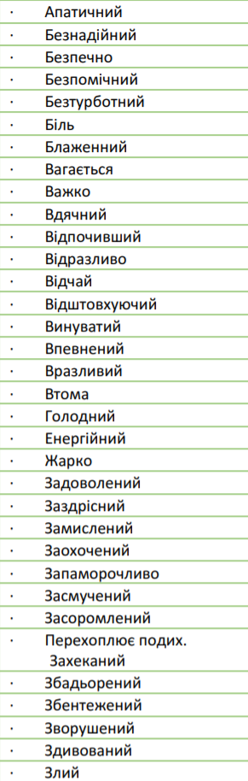
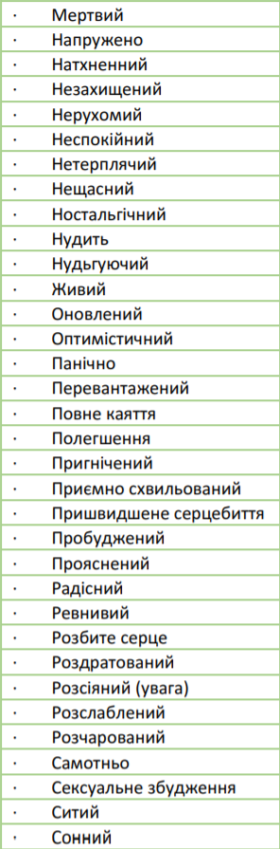
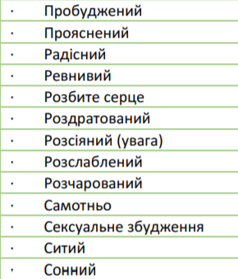
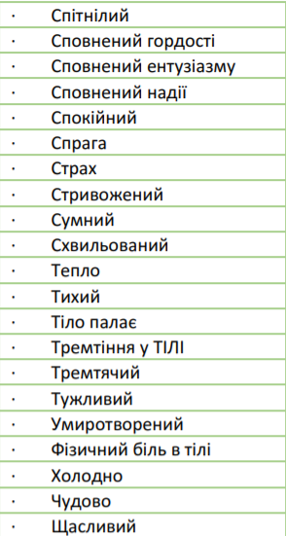
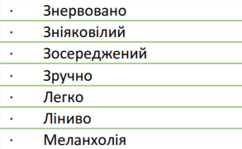
Я ВІДЧУВАЮ...
МИ З ВАМИ МОЖЕМО ВІДЧУВАТИ ВСЯКЕ))
ОСЬ КОРОТЕНЬКИЙ СПИСОК

Slide 5

ЗА НИМИ НЕ ВСТЕЖИШ
НАШІ ПОЧУТТЯ ПОСТІЙНО МІНЯЮТЬСЯ І НЕ ВСІМ ЗРОЗУМІЛО КУДИ. ТУТ І МОЖЕ НАРОДИТИСЯ КОНФЛІКТ

Slide 6

НЕНАСИЛЬНИЦЬКЕ СПІЛКУВАННЯ
Спосіб зрозуміло доносити до людини інформацію і домагатися свого.

Slide 7
НАПРИКЛАД
BAD
Нормальні люди в такий час музику не слухають!
GREAT
Зараз перша година ночі, і я чую музику з вашої квартири. Я злюся через те, що не можу заснути. Мені потрібно виспатися, адже завтра я презентую новий проект клієнту. Будь ласка, зробіть музику тихіше, щоб її не було чутно

Slide 8
ПОСЛІДОВНІСТЬ ДІЙ
1 КРОК: СПОСТЕРЕЖЕННЯ
Поясніть співрозмовнику, що сталося і як ви це бачите. Назвіть конкретні факти без оцінки, ярликів і засудження. Якщо їх не розділити, людина почує критику і сприймати інформацію далі не стане. У спілкуванні з'явиться стіна нерозуміння.

Slide 9
ПОСЛІДОВНІСТЬ ДІЙ
2 КРОК: ПОЧУТТЯ
Далі потрібно зрозуміти, яку емоцію ви відчуваєте, і назвати її. У спілкуванні люди передають емоції кожен раз, але частіше за все роблять це невербально - без використання слів (мімікою, жестами, інтонацією). Якщо перевести невербальну форму спілкування в вербальну, комунікація стане точніше. Наприклад, коли ви показуєте страх мімікою, людина може не зрозуміти вас або недооцінити серйозність ситуації. Якщо промовити «Я боюся» вголос, співрозмовник вас точно зрозуміє, йому доведеться щось зробити.

Slide 10
ПОСЛІДОВНІСТЬ ДІЙ
3 КРОК: ПОТРЕБА
Сформулювати потребу без оцінки, суджень і думок. Потреба пояснює, на чому грунтуються почуття, і чому подальша прохання для вас важлива. У відповідь на критику люди обороняються і відповідають тим же. Наприклад, коли кажуть: «Ти щовечора затримуєшся допізна. Любиш свою роботу більше мене! », Вона каже, що її потреба в близькості не задоволена, але чоловік почує критику. Несвідомо почне захищатися і відповість пасивної агресією: «Я працюю по 12 годин, щоб заробити на нашу наступний відпустку. Ти не цінуєш мою працю! » Усередині агресії ховається потреба у визнанні.

Slide 11
ПОСЛІДОВНІСТЬ ДІЙ
4 КРОК: ПРОХАННЯ
Четвертий компонент ненасильницького спілкування - прохання - що ви хочете отримати від інших людей, щоб поліпшити своє життя. Потрібно конкретно і чітко попросити людини задовольнити вашу потребу. Наприклад, замість «Давай побачимося на днях» призначити чітку дату зустрічі «Давай побачимося у вівторок о 20:00».

Slide 12
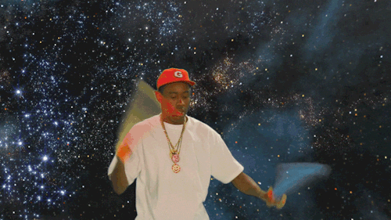
ПРАКТИКА!

